Slide 1
Slizniční léze dutiny úsní

Slide 2
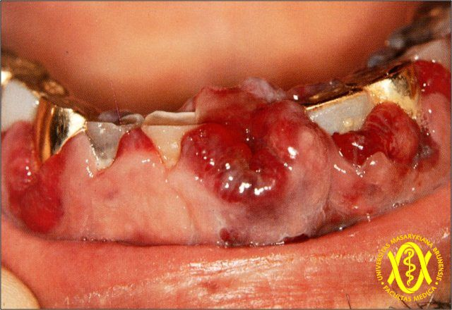
Diferenciální diagnostika - hyperplazie gingivy a ulcerace u akutni myeloidní leukémie

Slide 3
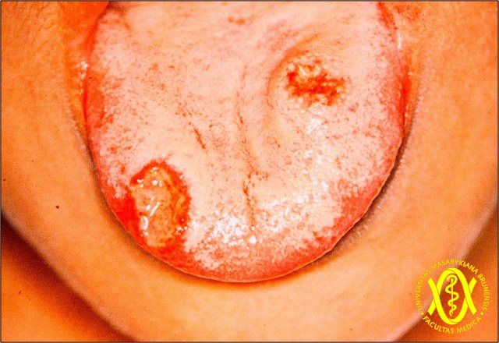
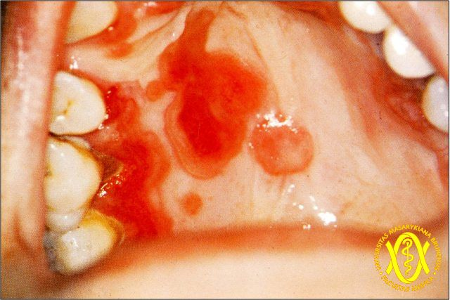
Diferenciální diagnostika - syfilis 1. a 2. stádium

Slide 4
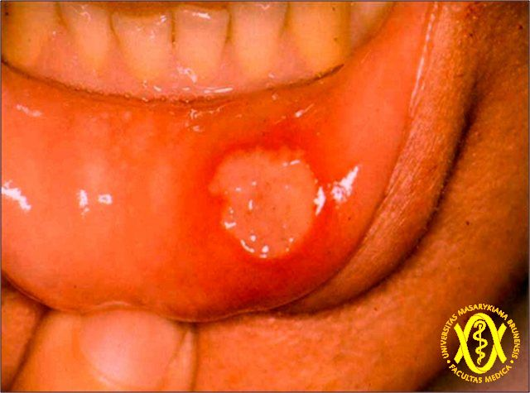
Diferenciální diagnostika - recidivující afty major

Slide 5
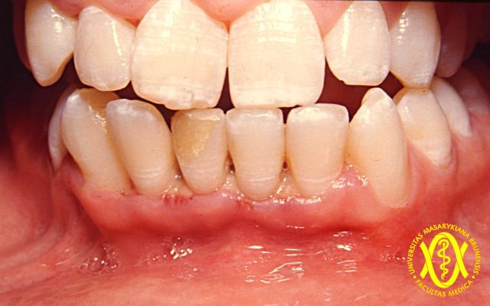
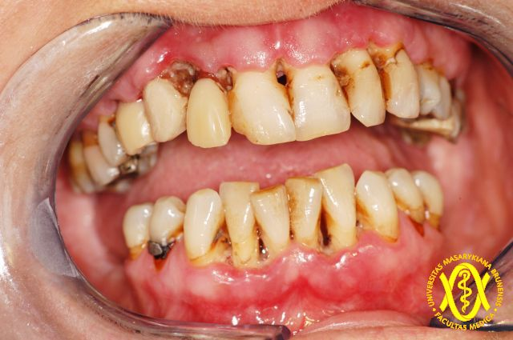
Diferenciální diagnostika - gingivostomatitis ulceroza

Slide 6
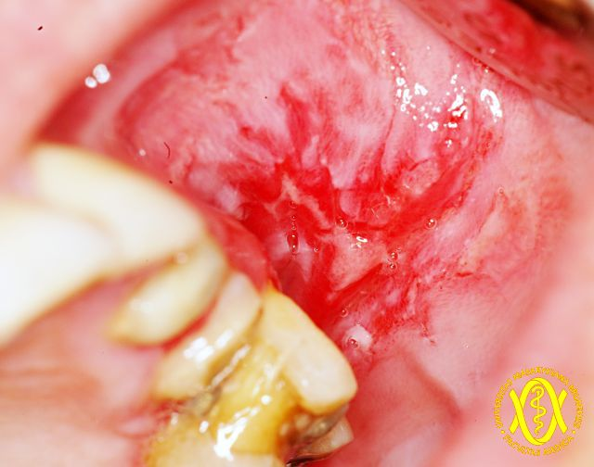
Diferenciální diagnostika - pemfigus vulgaris bukální sliznice

Slide 7
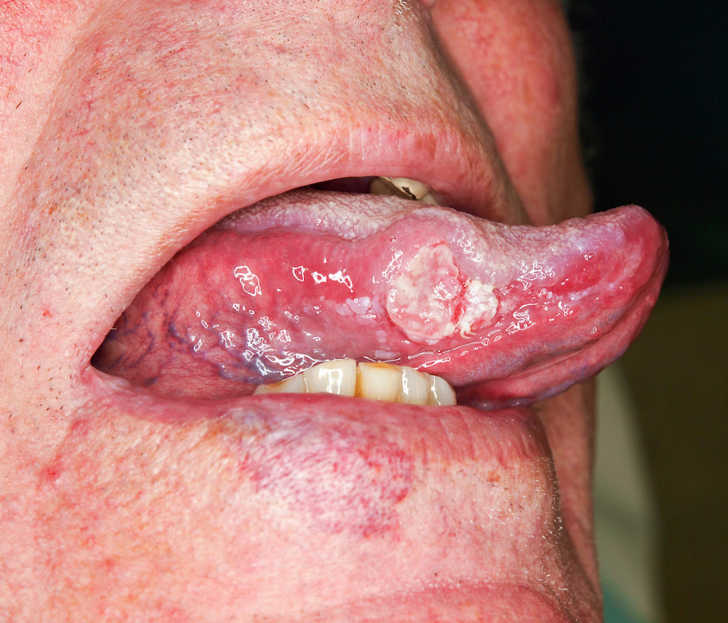
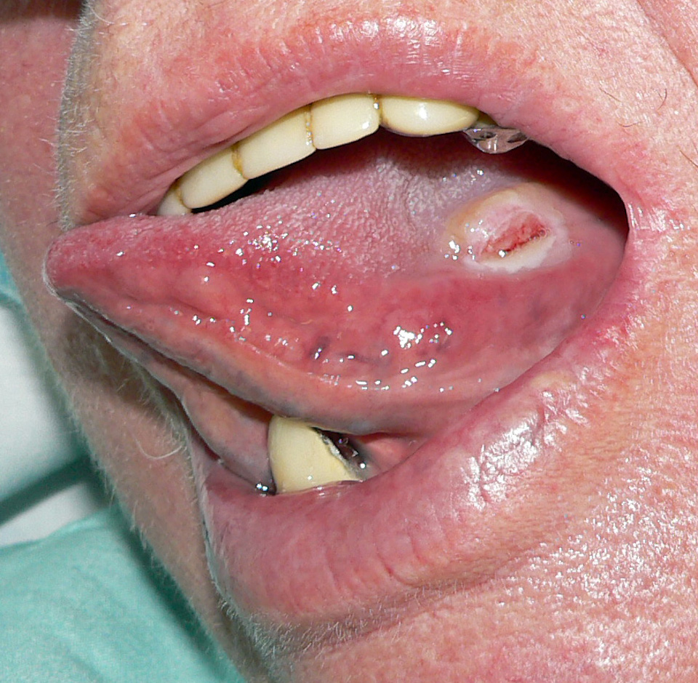
Diferenciální diagnostika - spinocelulární karcinom jazyka a traumatický vřed

Slide 8
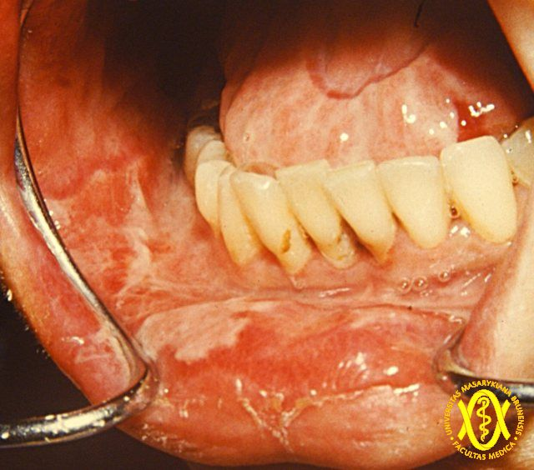
Diferenciální diagnostika - poleptání

Slide 9
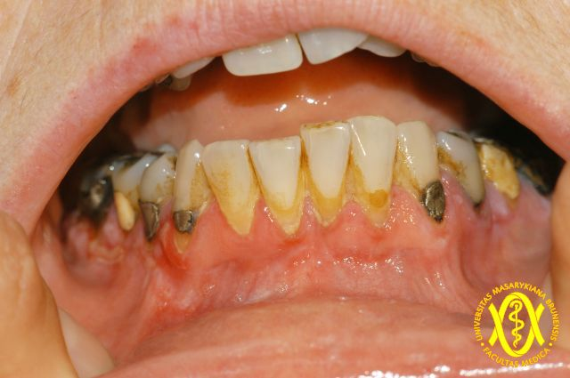
Diferenciální diagnostika - deskvamativní gingivitis pemfigoid

Slide 10
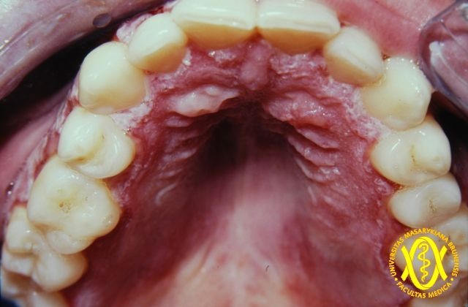
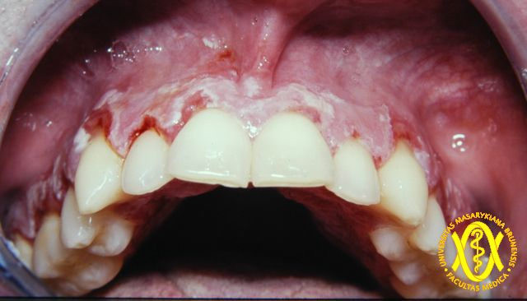
Virová onemocnění - herpetická gingivostomatitida

Slide 11
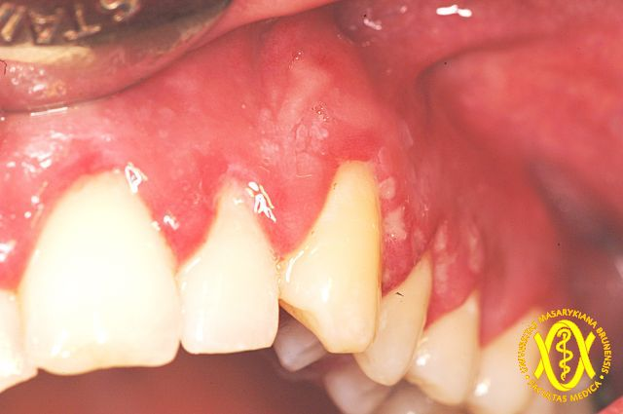
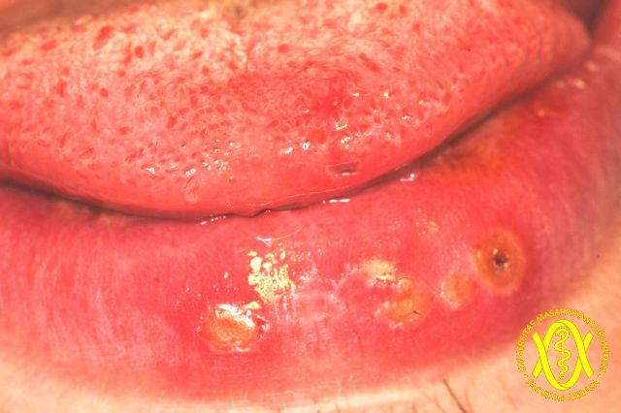
Virová onemocnění - herpetická gingivostomatitida

Slide 12
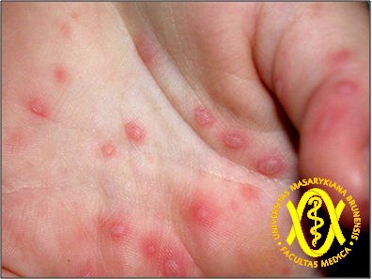
Virová onemocnění - hand-foot-mouth disease

Slide 13
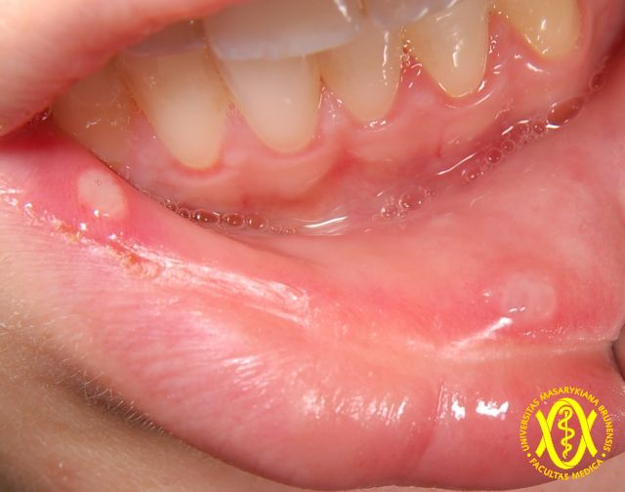
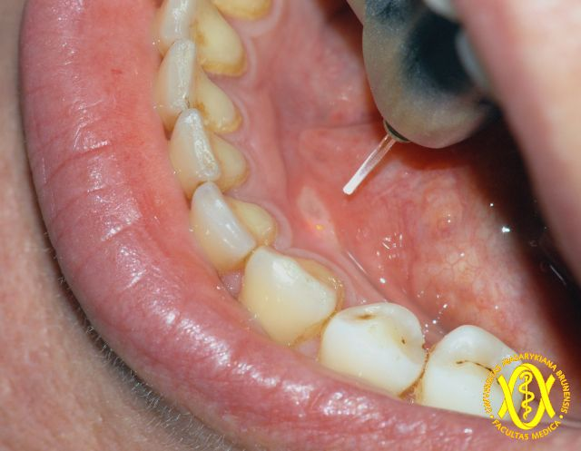
Recidivující afty

Slide 14
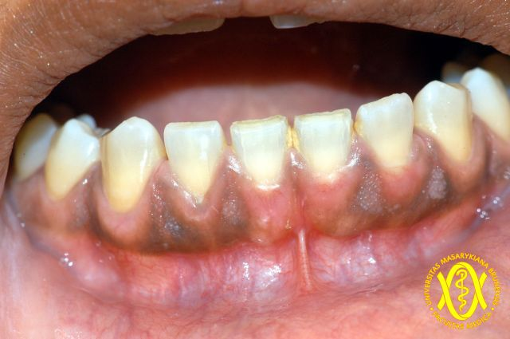
Pigmentace - fyziologické pigmentace u tmavších ras

Slide 15
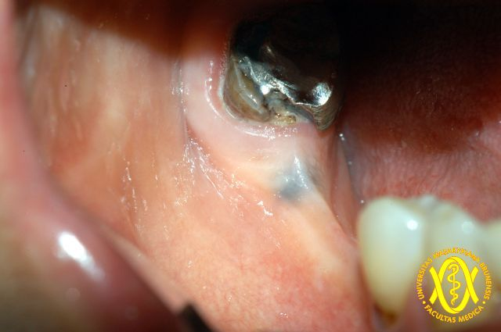
Pigmentace - tetováž amalgamu

Slide 16
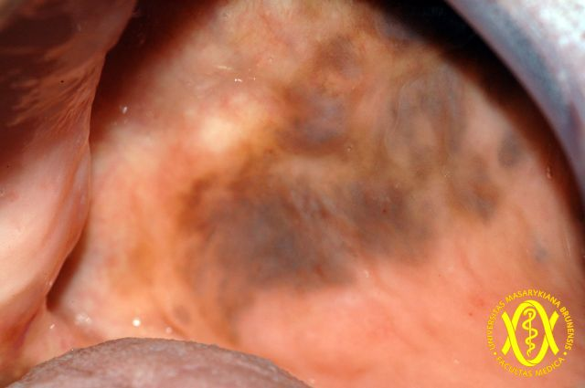
Pigmentace - melaninové pigmentace u kuřáka

Slide 17
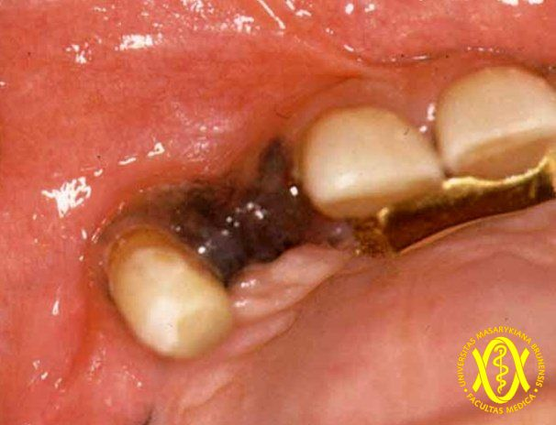
Pigmentace - melanom

Slide 18
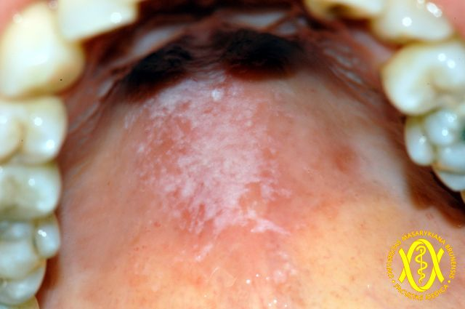
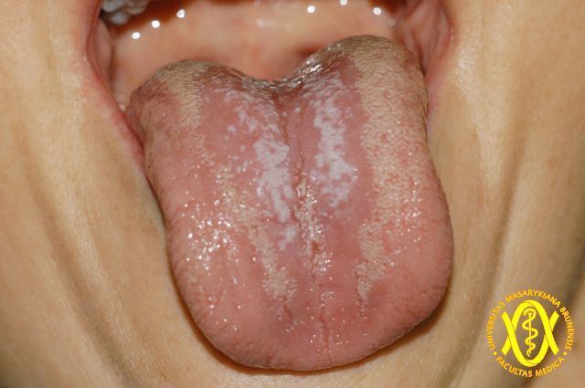
Kandidóza - akutní pseudomembranózní kandidóza

Slide 19
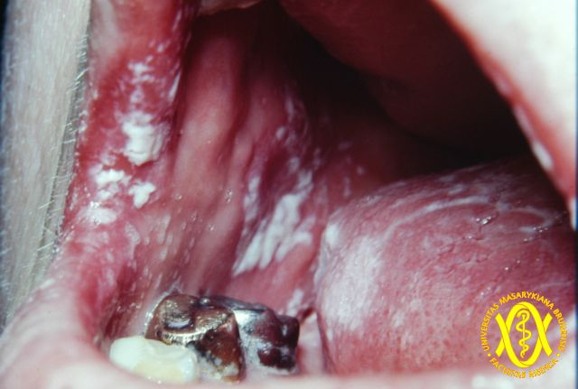
Kandidóza - akutní pseudomembranózní kandidóza

Slide 20
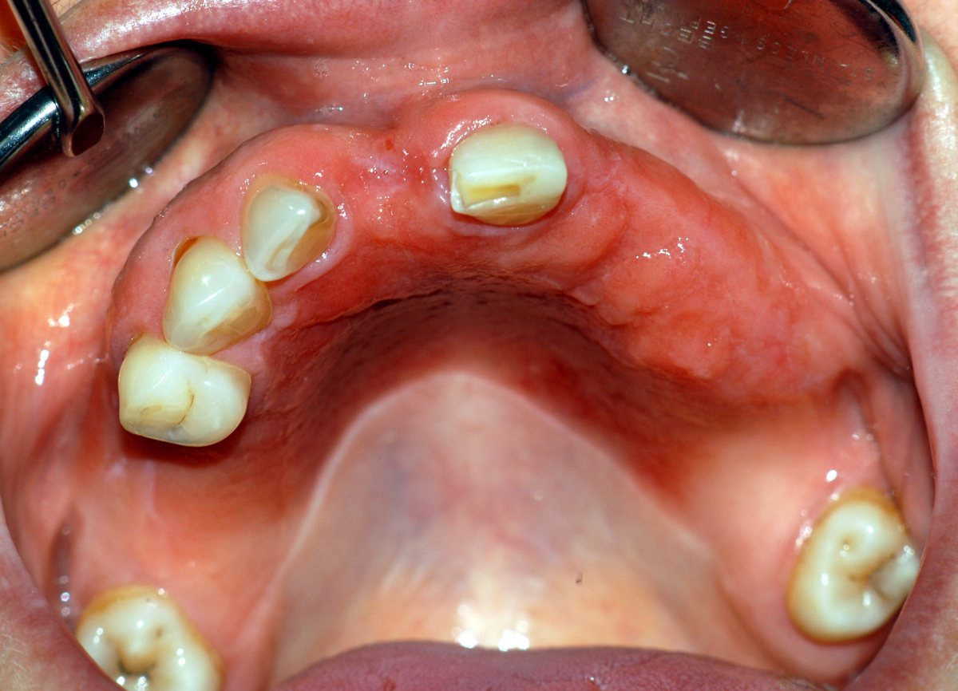
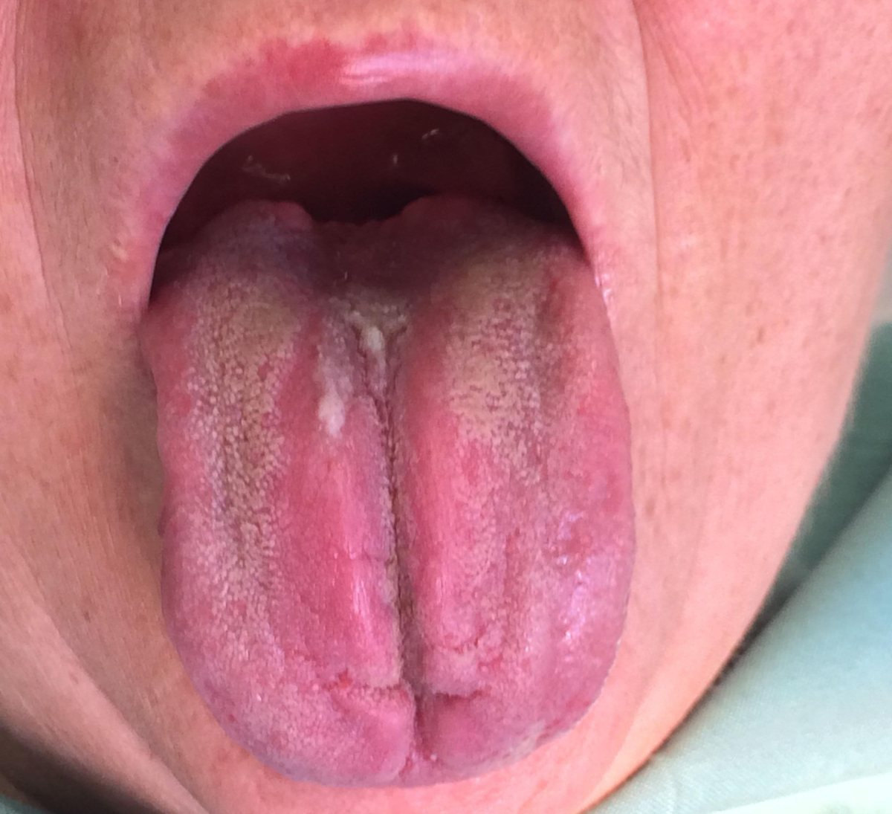
Kandidóza - chronická, atrofická

Slide 21
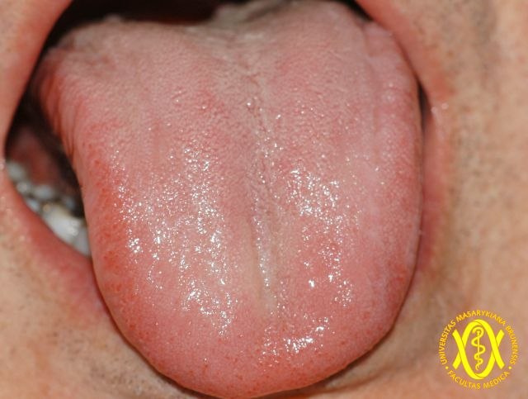
Fyziologický povlak jazyka

Slide 22
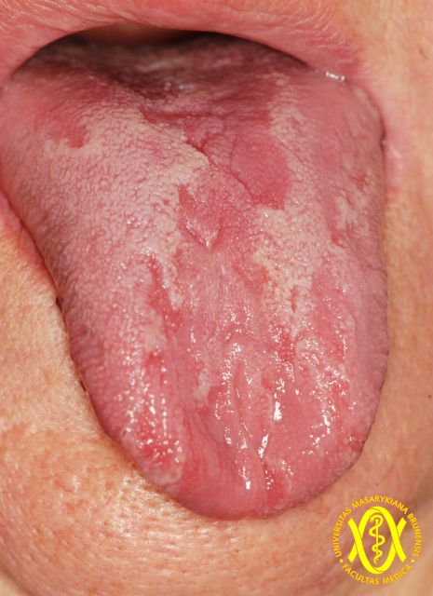
Lingua geographica

Slide 23
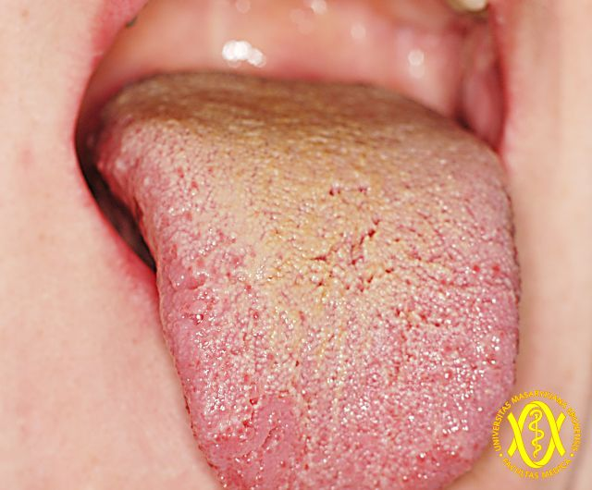
Patologicky zmnožený povlak jazyka

Slide 24
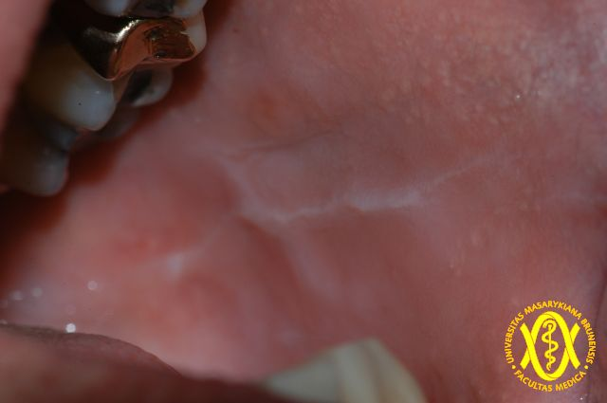
Linea alba bukální sliznice

Slide 25
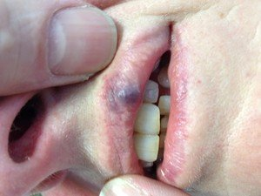
Hemangiom horního rtu

Slide 26
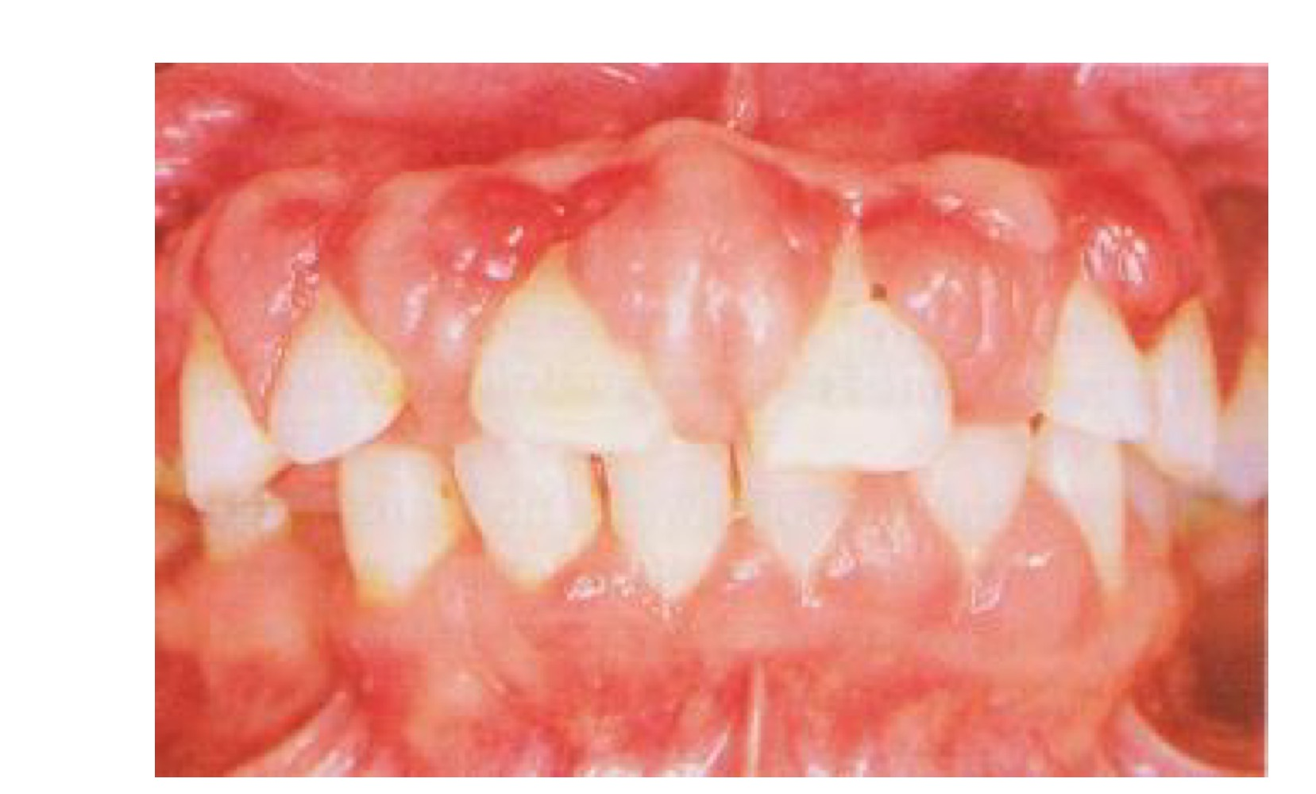
Medikamentózně podmíněná hyperplazie

Slide 27
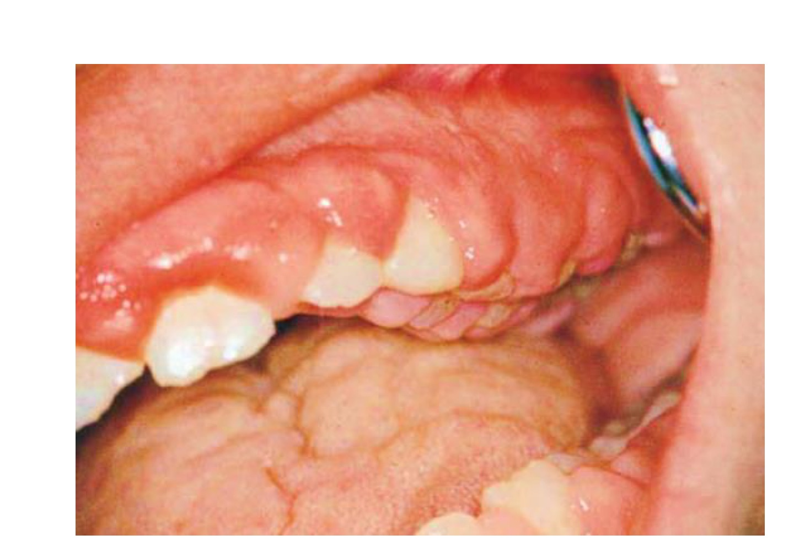
Dědičná gingivální fibromatóza (HGF)

Slide 28
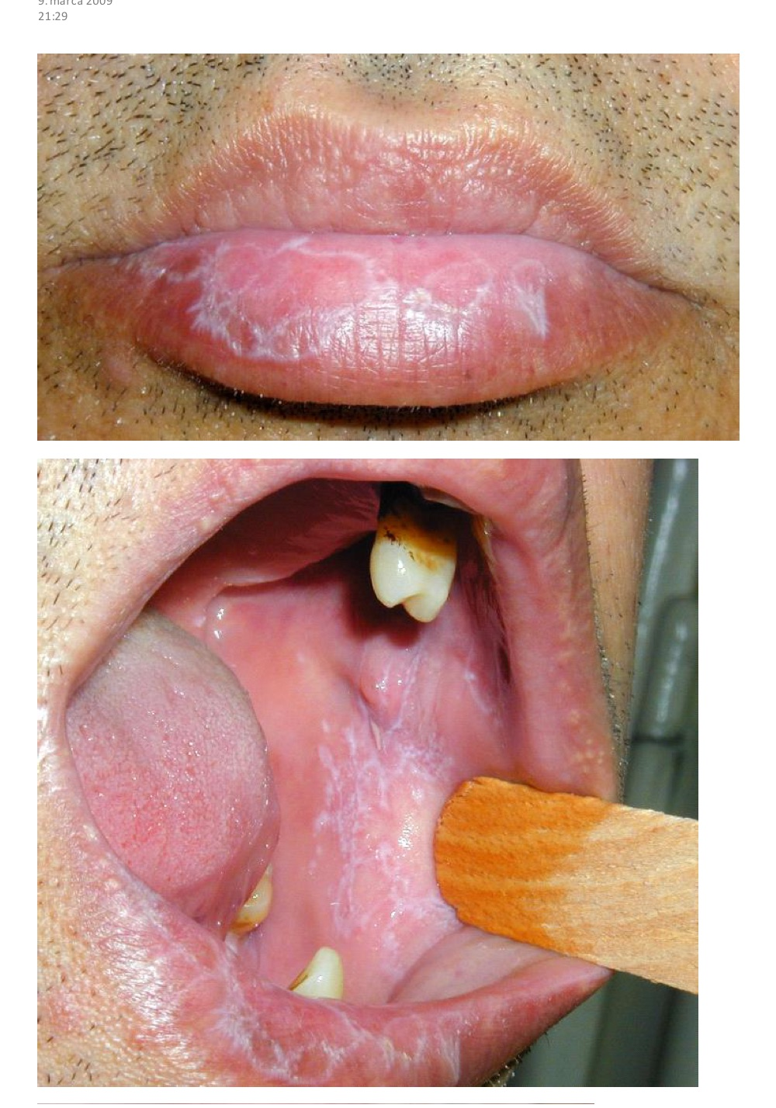
Autoimunitní onemocnění kůže a sliznic
Lichen ruber planus
Desquamativní gingivitis

